Slide 1
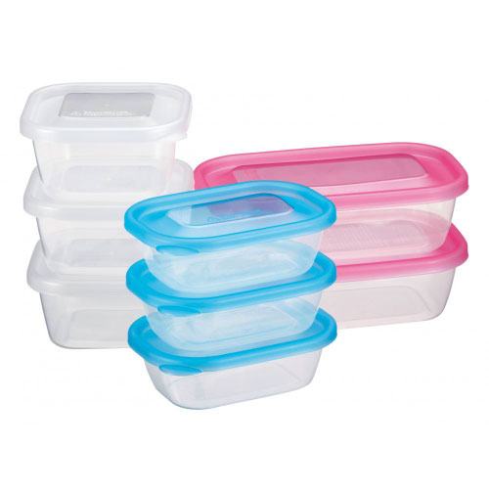
【提案書】
NEW ファミリーパック 8個組
特徴
国産の原料を使用し、国内工場で丁寧に作られた安心安全な8個組のパックセットです。用途に合わせて使い分けられる3つのサイズをセットにしており、電子レンジでの使用も可能です。
納期
納期スペース
仕様
素 材：ポリプロピレン
サイズ：保存容器S/容量220ml、保存容器M/容量300ml、
保存容器L/容量500ml
（包装形態：化粧箱入り）
生産国：日本製
お見積
お見積りスペース

